Slide 1
第7次作业
贝叶斯网络

Slide 2
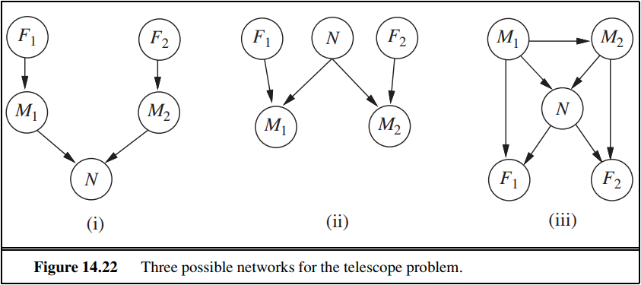
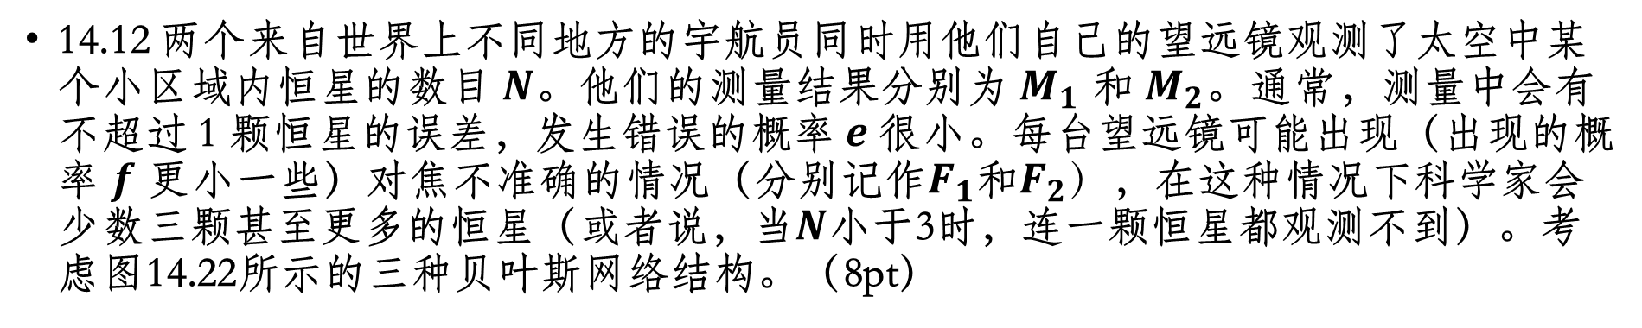
14.12 两个来自世界上不同地方的宇航员同时用他们自己的望远镜观测了太空中某个小区域内恒星的数目$N$。他们的测量结果分别为 $M_{1}$ 和 $M_{2}$。通常，测量中会有不超过 1 颗恒星的误差，发生错误的概率 $e$很小。每台望远镜可能出现（出现的概率 $f$ 更小一些）对焦不准确的情况（分别记作$F_{1}$和$F_{2}）$，在这种情况下科学家会少数三颗甚至更多的恒星（或者说，当$N$小于3时，连一颗恒星都观测不到）。考虑图14.22所示的三种贝叶斯网络结构。（8pt）

Slide 3
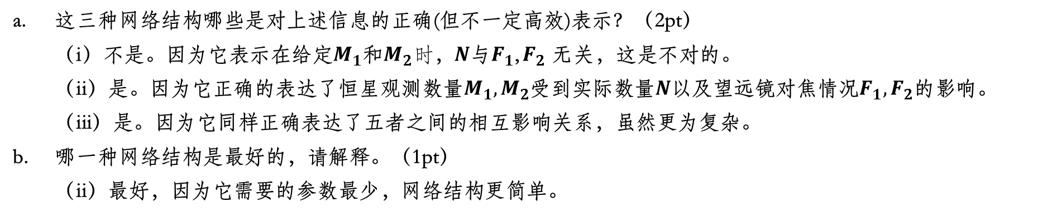
这三种网络结构哪些是对上述信息的正确(但不一定高效)表示？（2pt）
（i）不是。因为它表示在给定$M_{1}$和$M_{2}时$，$N$与$F_{1}$, $F_{2}$ 无关，这是不对的。
（ii）是。因为它正确的表达了恒星观测数量$M_{1},M_{2}$受到实际数量$N$以及望远镜对焦情况$F_{1},F_{2}$的影响。
（iii）是。因为它同样正确表达了五者之间的相互影响关系，虽然更为复杂。
哪一种网络结构是最好的，请解释。（1pt）
（ii）最好，因为它需要的参数最少，网络结构更简单。
Notes:
（ii）（iii）各1分
解释即可，几乎没有人错

Slide 4

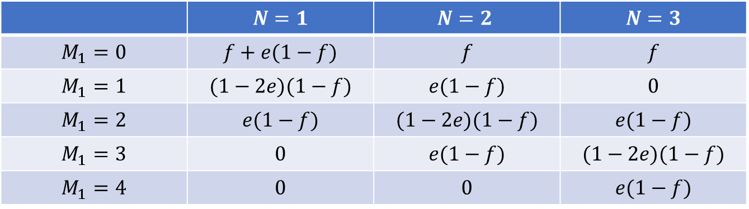
当$N∈1,2,3, M_{1}∈0,1,2,3,4$ 时，请写出$P\left(M_{1} ∣ N\right)的$条件概率表。概率分布表里的每个条目都应该表达为参数 $e$和或 $f$的一个函数。 （2pt）
易得，
$$P\left(M_{1} ∣ N \right)=P\left(M_{1} ∣ N,F_{1}\right)P\left(F_{1} ∣ N\right)+P\left(M_{1} ∣ N,¬F_{1}\right)P\left(¬F_{1} ∣ N\right)$$
$$=P\left(M_{1} ∣ N,F_{1}\right)P(F_{1})+P\left(M_{1} ∣ N,¬F_{1}\right)P(¬F_{1})$$
$f$为望远镜失焦的概率，望远镜失焦时有$M_{1}=0$。若望远镜正常，则存在 $e$的概率会少数一颗或多数一颗，$1−2e$的概率计数将准确。
打表如下，
 | $$N=1$$ | $$N=2$$ | $$N=3$$
$$M_{1}=0$$ | $$f+e(1−f)$$ | $$f$$ | $$f$$
$$M_{1}=1$$ | $$(1−2e)(1−f)$$ | $$e(1−f)$$ | $$0$$
$$M_{1}=2$$ | $$e(1−f)$$ | $$(1−2e)(1−f)$$ | $$e(1−f)$$
$$M_{1}=3$$ | $$0$$ | $$e(1−f)$$ | $$(1−2e)(1−f)$$
$$M_{1}=4$$ | $$0$$ | $$0$$ | $$e(1−f)$$
Notes:
c. 表格不完全正确扣1分。
注：少数同学取望远镜失焦概率 e 为少数或多数的总数，这样表格中 e 应为 e/2，也可，但一开始不太理解，有部分同学因此被扣了1分。后返工恐仍有纰漏，如有，请找助教更正，

Slide 5
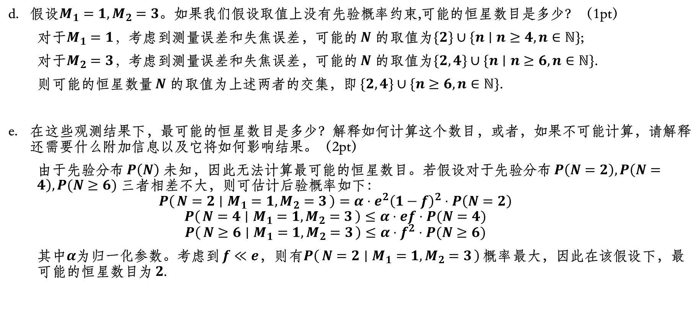
假设$M_{1}=1,M_{2}=3$。如果我们假设取值上没有先验概率约束,可能的恒星数目是多少？（1pt）
对于$M_{1}=1，$考虑到测量误差和失焦误差，可能的 $N$ 的取值为$\{2\}∪\{n∣n≥4,n∈ℕ\}$;
对于$M_{2}=3，$考虑到测量误差和失焦误差，可能的 $N$ 的取值为$\{2,4\}∪\{n∣n≥6,n∈ℕ\}$.
则可能的恒星数量 $N$ 的取值为上述两者的交集，即 $\{2,4\}∪\{n≥6,n∈ℕ\}$.
在这些观测结果下，最可能的恒星数目是多少？解释如何计算这个数目，或者，如果不可能计算，请解释还需要什么附加信息以及它将如何影响结果。（2pt）
由于先验分布 $P\left(N\right)$ 未知，因此无法计算最可能的恒星数目。若假设对于先验分布 $P\left(N=2\right),P\left(N=4\right),P(N≥6)$ 三者相差不大，则可估计后验概率如下：
$$P\left(N=2 ∣ M_{1}=1,M_{2}=3\right)={α⋅e}^{2}{\left(1−f\right)}^{2}⋅P\left(N=2\right)$$
$$P\left(N=4 ∣ M_{1}=1,M_{2}=3\right)≤α⋅ef⋅P(N=4)$$
$$P\left(N≥6 ∣ M_{1}=1,M_{2}=3\right)≤{α⋅f}^{2}⋅P(N≥6)$$
其中$α$为归一化参数。考虑到 $f≪e$，则有$P\left(N=2 ∣ M_{1}=1,M_{2}=3\right)$ 概率最大，因此在该假设下，最可能的恒星数目为 $2$.
Notes:
d. 基本都对，除了少数同学对N=5的情况判断失误。
e. 解释1分，如不解释此处会被扣1分。

Slide 6
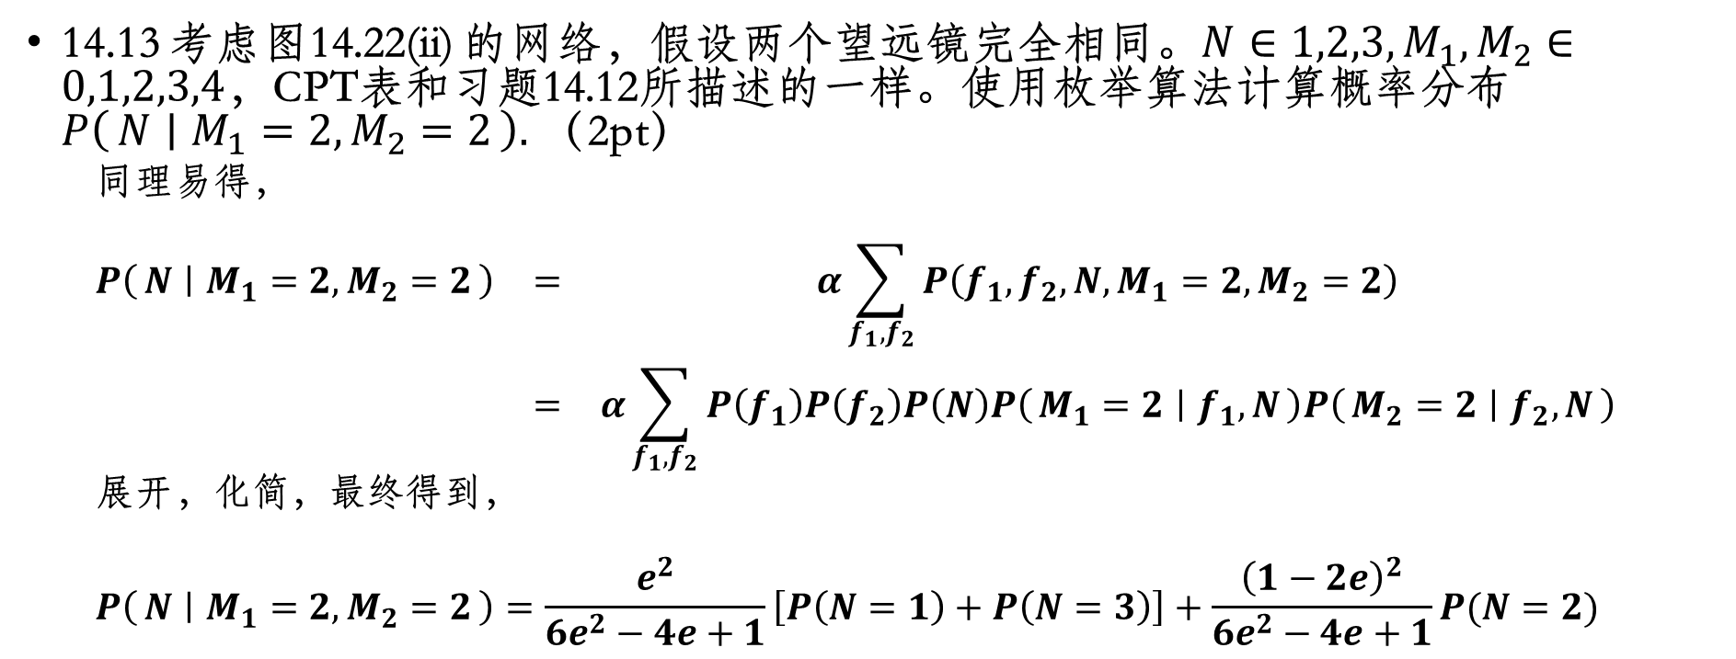
14.13 考虑图14.22(ii) 的网络，假设两个望远镜完全相同。$N∈1,2,3,M_{1},M_{2}∈0,1,2,3,4$，CPT表和习题14.12所描述的一样。使用枚举算法计算概率分布$P\left(N ∣ M_{1}=2,M_{2}=2\right).$ （2pt）
同理易得，
$$\begin{matrix}P\left(N ∣ M_{1}=2,M_{2}=2\right) & = & α\sum_{f_{1},f_{2}}{P\left(f_{1},f_{2},N,M_{1}=2,M_{2}=2\right)} \\ & = & α\sum_{f_{1},f_{2}}{P\left(f_{1}\right)P\left(f_{2}\right)P\left(N\right)P\left(M_{1}=2 ∣ f_{1},N\right)P\left(M_{2}=2 ∣ f_{2},N\right)}\end{matrix}$$
展开，化简，最终得到，
$$P\left(N ∣ M_{1}=2,M_{2}=2\right)=\frac{e^{2}}{6e^{2}−4e+1}\left[P\left(N=1\right)+P\left(N=3\right)\right]+\frac{{\left(1−2e\right)}^{2}}{6e^{2}−4e+1}P(N=2)$$
Notes:
不强求展开并化简，但需要注意到归一化条件。

